Slide 1

Республиканский институт высшей школы
Повышение квалификации и переподготовка педагогических и административных кадров высшей школы в РИВШ: состояние, проблемы, перспективы
Гайсёнок Виктор Анатольевич

Slide 2
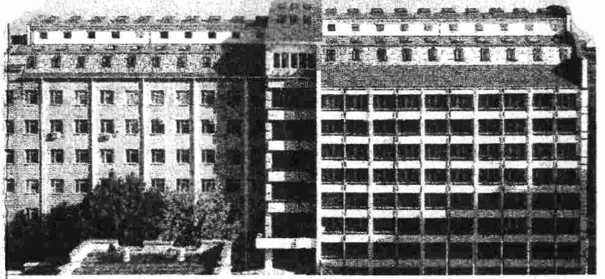
Республиканский институт высшей школы
создан в феврале 1973 года
как Институт повышения квалификации преподавателей общественных наук
при Белорусском государственном университете
имени В.И. Ленина
РИВШ
обеспечивает получение дополнительного образования взрослых, послевузовского образования
осуществляет научно-методическое обеспечение высшего образования и дополнительного образования взрослых

Slide 3
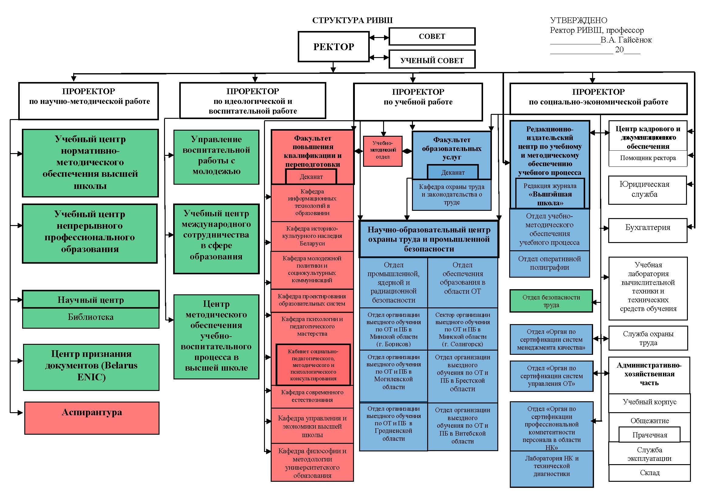

Slide 4
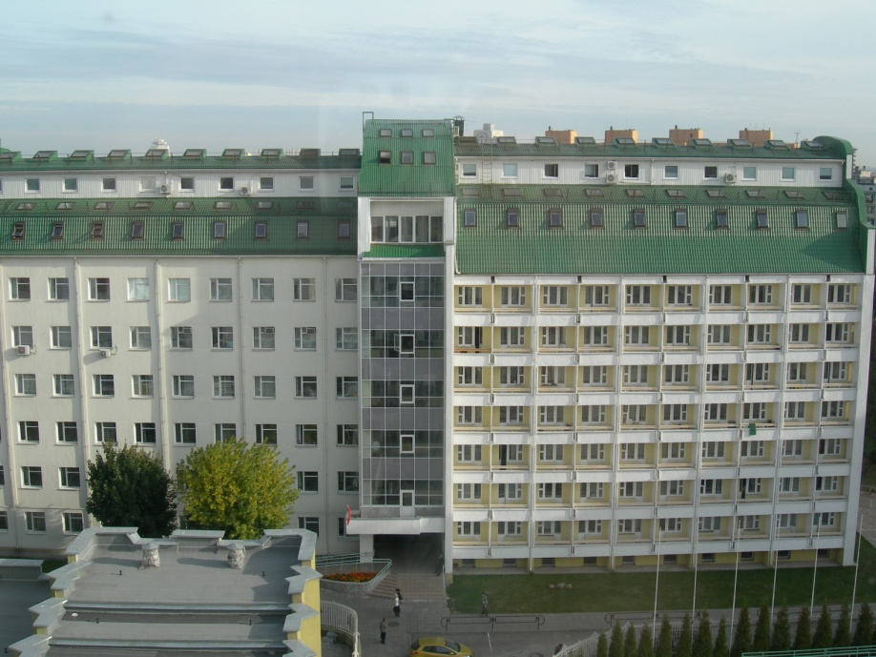
Организация образовательной деятельности
Факультет образовательных услуг
Факультет повышения квалификации и переподготовки
Кафедра охраны труда и законодательства о труде
Научно-образовательный центр охраны труда и промышленной безопасности
информационных технологий в образовании
историко-культурного наследия Беларуси
молодежной политики и социокультурных коммуникаций
проектирования образовательных систем
психологии педагогического мастерства
современного естествознания
философии и методологии университетского образования
управления и экономики высшей школы

Slide 5
Организация образовательной деятельности
Факультет повышения квалификации и переподготовки
ППС
Штатных -47
Из них доктора наук -6
кандидаты наук – 2
Итого со степенью -68%
Совместители - 47
информационных технологий в образовании
историко-культурного наследия Беларуси
молодежной политики и социокультурных коммуникаций
проектирования образовательных систем
психологии педагогического мастерства
современного естествознания
философии и методологии университетского образования
управления и экономики высшей школы

Slide 6
Организация образовательной деятельности
РИВШ
Привлечение для реализации ПК кадрового и интеллектуального потенциала УВО, министерств и ведомств, НАН Беларуси
Совместно с УВО разрабатываются программы ПК, с акцентом на инновационных образовательных технологий и методик обучения
Партнерские связи с институтами СНГ, ООН, ЮНЕСКО, Совета Европы, зарубежными университетами, центрами
Высокая интегрированность кафедр и других подразделений РИВШ позволяет оперативно реагировать на происходящие изменения в системе ВО.
Образовательная деятельность ФПКиП РИВШ ориентирована на подготовку руководителей, преподавателей и специалистов-аналитиков, способных разрабатывать и осуществлять проекты развития УВО, проектировать и внедрять современные образовательные программы и среды обучения.

Slide 7
Повышение квалификации и переподготовка в РИВШ
8 типов образовательных программ дополнительного образования взрослых
120–125 учебных программ повышения квалификации
10–12 специальностей переподготовки
Ежегодно за счет средств республиканского бюджета
от 3700 до 3900 слушателей
проходят повышение квалификации и переподготовку.
среди слушателей института-граждане Республики Беларусь и иностранные граждане
обучение ведется в очной (дневной, вечерней) и заочной форме
50 – 60% групп обучаются «на базе» заказчика
10 – 15% групп ПК обучаются в дистанционной форме получения образования

Slide 8
Приоритетные направления повышения квалификации
широкое внедрение инновационных педагогических и информационных технологий , эвристических и интерактивных методов обучения и т.д.
обучение слушателей на базе УВО;
формирование тематики и содержания учебных программ ПК в соответствии с основными направлениями развития системы образования, задачами Министерства образования и по заказам УВО;
развитие дистанционной формы получения образования;

Slide 9

Основная тематика повышения квалификации для работников высшей школы
Около 70 программ повышения квалификации,
предлагаемых ежегодно
нормативно-правовое обеспечение и управление в системе образования
инструменты Европейского пространства высшего образования
разработка образовательных стандартов нового поколения и УМК
реализация государственной молодежной политики в учреждениях в образовании
информационные технологии в образовании
инновационная деятельность в УВО
психолого-педагогическая подготовка преподавателей УВО
подготовка к преподаванию на иностранном языке
развитие сферы экспортных услуг в УВО
развитие и аудит систем менеджмента качества в УВО по стандарту ISO 9001:2015
охрана труда и вопросы безопасности

Slide 10
Учебные программы повышения квалификации
«Система образования Республики Беларусь в рамках европейского пространства высшего образования»
«Совершенствование государственного регулирования и управления в сфере высшего образования»
«Технологии проектирования белорусских образовательных стандартов поколения 3+»
«Эффективные технологии современного кадрового менеджмента в УВО»
«Облачные технологии и сервисы Веб2.0 в образовании»
«Методология и методика диссертационного исследования»
«Экспортные стратегии в устойчивом социально-экономическом развитии Республики Беларусь»
«Инновационные образовательные технологии: педагогический, коммуникационный и методический аспекты»
«Интерактивные технологии работы с молодежью в процессе совершенствования идеологической и воспитательной работы в УВО»
«Социокультурные и психолого-педагогические условия адаптации иностранных студентов»
«Профессионализм куратора: становление и стратегии развития»
«Реализация компетентностных моделей обучения в учреждениях высшего образования: Болонский контекст и белорусский опыт»
«Когнитивные практики обучения и воспитания поколения Z»
и др.
Особенности образовательных
программ в РИВШ
новизна содержания образовательной деятельности
актуальность
проблемная ориентация
уникальность

Slide 11
Новые и актуальные учебные программы ПК (2019)
Ежегодно
в РИВШ обновляется
от 20 до 30% учебных программ ПК
Технологии проектирования образовательных стандартов поколения 3+
Педагогическое мастерство преподавателя: инновационный подход
Когнитивные практики обучения и воспитания поколения Z (диагностико-квалиметрическое сопровождение обучения поколения Z)
Совершенствование профессиональной культуры преподавателя УВО в контексте реализации инновационной деятельности в учебно-воспитательном процессе
Проектирование и реализация инновационных образовательных технологий в УВО
Формирование компетенций предприимчивости и конкурентоспособности
в соответствии с Болонской и национальной квалификационными рамками
Реализация case-study в системе практико-ориентированной подготовки специалистов
Интеллектуальные технологии в образовании и др.
):
Инновационные образовательные технологии: педагогический, коммуникационный и методический аспекты

Slide 12

Переподготовка в Республиканском институте высшей школы
Специальности переподготовки
«Педагогическая деятельность специалистов»
«Современные технологии университетского образования»
«Педагогическая деятельность на английском языке»
«Менеджмент учреждений профессионального образования»
«Информационно-идеологическая и воспитательная работа в учреждениях образования»
«Организация работы с молодежью»
«Управление в системе высшего образования»
«Русский язык как иностранный»
«Психология»
«Психология семейных отношений»
«Экономическая теория»
«Деловое администрирование»
«Лингвистическое обеспечение туристского продукта»
90%
C 2012 в РИВШ ведется мониторинг удовлетворенности
потребителей качеством образовательных услуг
В 2019 году планируется обучение
по новой специальности «Экскурсионная работа в учреждениях образования»

Slide 13
Приоритеты и задачи
усиление практико-ориентированной составляющей
дальнейшее внедрение современных инновационных и информационных технологий в образовательный процесс (делай как я!)
укрепление материально-технической базы образовательного процесса
совершенствование научно-методического обеспечения ДОВ
Задчи РИВШтрасли
реализация новых форм ПК (дистанционной, накопительной и др.)
развитие обратной связи со слушателями и УВО, активация внутренней мотивации повышения квалификации ППС
приведение образовательных стандартов и типовых учебных планов переподготовки в соответствие с требованиями современной практики

Slide 14
истеме
РИВШ в системе БГУ: обеспечение синергетического эффекта
1. Совместная разработка и реализация программ ПК, стажировок, семинаров.
2. Использование кадрового потенциала БГУ в системе ПК
3. Экспериментальные проекты , инновационные площадки.
4. Развитие методик инновационного обучения с использованием портала креативного образования http://didact.bsu.by/
Кафедрой проектирования образовательных систем за последние 3 года обеспечено 10 групп ПК (271 слушатель):
2016 г. – 4 группы (115 слушателей)
2017 г. – 2 группы (54 слушателя)
2018 г. – 4 группы (102 слушателя)
За 2017 год прошло обучение 16 стажеров;
За первое полугодие 2018 года прошло обучение 6 стажеров.

Slide 15

Благодарю за внимание!
Гайсёнок Виктор Анатольевич

